Slide 1
Iechyd, Lles a Ffordd o Fyw.
Cyflwyniad.
Yn y poster hyn rydyn yn mynd i archwilio a diffinio’r cysyniad mewn i Iechyd, Lles a Ffordd i Fyw.
edrych ar pam ma rhain yn bwysig i bywyd plentyn yn y blynyddoedd cynnar, rôl yr ymarferydd yn y blynyddoedd cynnar i
Cefnogu plant.
Notes:
ECEY5009 2413994 Geiriau

Slide 2
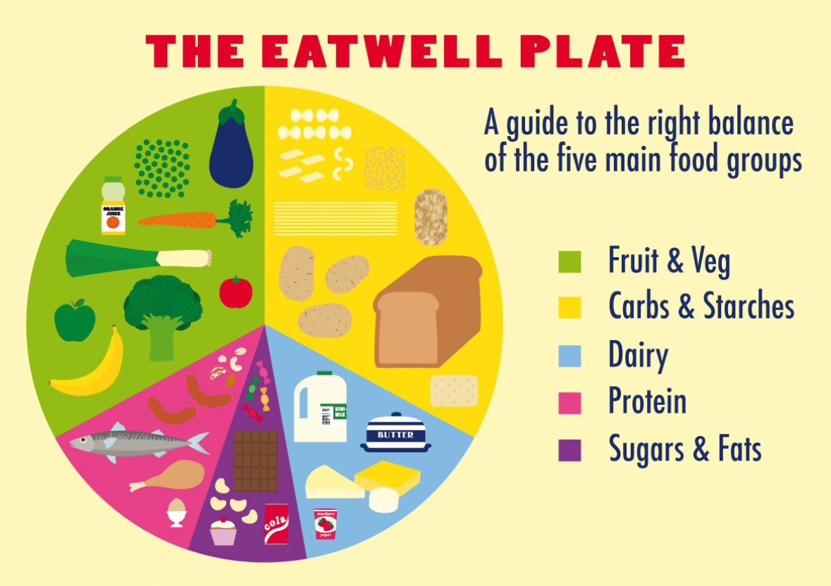
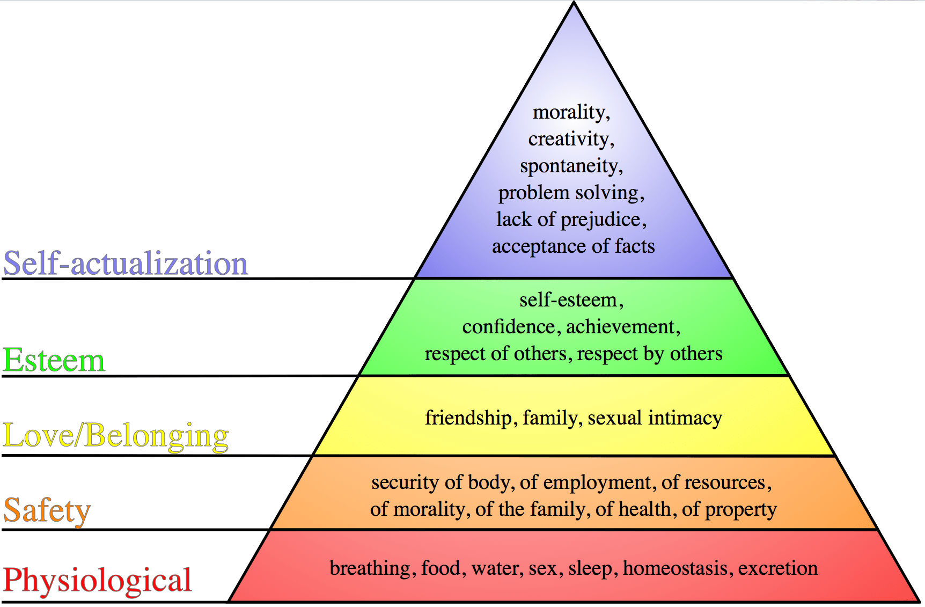
Iechyd
Yn ôl Coram (2023), wrth ymchwilio beth yw iechyd, nid yw yn unig yn edrych ar salwch, mae’n pwysigro ar lles corfforol, meddyliol plentyn a sut mae plant yn cymdeithasu. Mae’n edrych ar creu amgylchedd sydd yn cefnogi datblygiad cyffredinol plentyn a bod y plentyn yn cyraedd potensial iawn. Mae Iechyd yn cynnwys llawer yn cynnwys Iechyd corfforol, iechyd meddwl a lles a datblygiad cymdeithasol ac emosiynol.
Yn ôl ISL (2023), wrth edrych ar Hierarchaeth Maslow, credau Maslow wrth edrych ar iechyd a lles yn bywyd plentyn mae’n awgrymu bod pob plentyn yn ymdrechu i ddiwallu eu anghenion sylfaenol cyn mynd i lefel uwch y Hirarchaeth. Mae bwyd, dŵr, cartref a cwsg yn bwysig i iechyd plentyn ac os na fydd anghenion hyn yn cael i diwallu fe fydd iechyd corfforol plentyn yn cael i beryglin ddifrifol, heb y sylfaen hyn fe gall plentyn diffyg maeth arwain at imiwnedd gwan a mwy o salwch.
Yn ôl GIG Iechyd Cyhoeddus Cymru (20114), mae’n bwysig bwytan iach, ac yn fordd dda i helpu dyfodol iach a helpu blentyn. Ar ôl plentyn troi yn blwydd oed mae angen iddyn nhw cael prydau bwyd iach i helpu i gael y maeth sydd angen arnynt. Bydd diet iach yn helpu plentyn tyfu, dysgu a cael egni, hefyd tyfu, dysgu a cael egni hefyd helpu atal salwch a heintiau. Fe fydd yn helpu plentyn dysgu eu synhwyrau wrth defnyddio dwylo ai ceg i blasu. Mae hyn yn bwysig i iechyd plentyn i dyfu.
Fel ymarferwyr mae’n bwysig cydnabod ei bod yn gwneud yn siwr bod pob plentyn yn cael bwyd iach yn eu gofal iw iechyd, gwneud yn siwr bod pob plentyn yn cael bwydydd amrywiol rhoi pethau gwahanol iddyn nhw blasu gwneud yn siwr ei bod yn cael 5 o ffrwythau neu llysiau y dydd. Hefyd dangos yrfer da o bwyta i blant eistedd gyda plant i cael bwyd, bydd hyn yn annog plant i bwyta iach.
Yn ôl British Nutrition foundation (2024), mae rhieni eisiau bwydo plant yn dda i dyfu’n iach felly mae’n bwysig bod plant yn cael cynnig maint priodol a bwyta diet cydbwysedd iach, fe gall cynnig gormod o fwyd i blentyn arwain i gordewdra gall arwain i salwch.
Yn ôl GIG iechyd Cyhoeddus Cymru (2024) dim ond dŵr neu llaeth sydd eisiau ar plentyn cael i yfed ac ar ôl i blentyn troi yn un blwydd oedd annog i yfed allan o cwpan agored, fe fydd hyn yn helpu plentyn dysgu llyncu. Wrth rhoi diodydd eraill i plentyn fe gall hyn niweidio dannedd. Mae llaeth yn bwysig i iechyd plentyn yn y pedair mlynedd cyntaf i helpu crefhau esgyrn a dannedd.
(2024)
(blob:chrome-untrusted://image-magnify/017909dc-8ef9-4853-beb8-a7af870621d7, no date)

Slide 3
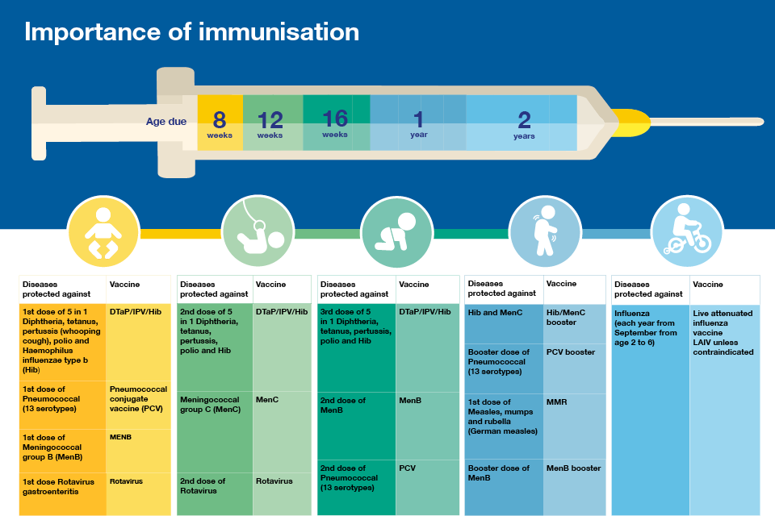
Yn ôl childhealthy (2022) mae brechlynnau yn un o gweithreau mwyaf effeithiol i iechyd plentyn. Mae yn diogelu genhadaeth rhag afiechydon peryglus fel hepatitis B a pholio. Er taw system imiwn y corff sydd yn amddifyn y corff fwyaf naturiol mae dal angen cryfhau gyda brechlynnau i helpu osgoi y risg sydd yn dod gyda heitiau peryglus. Mae brechlynnau yn effeithiol iawn a wedi profi eu bod yn llehau marwolaeth o 78% rhwng blwyddyn 2000 A 2008. Wrth cael brechlynnau fe fydd yn amddiffyn plentyn rhag salwch a gall peryglu bywyd a hefyd salwch i pobl on cwmpas. Mae cael y brechlyn MMR yn arbed plant rhag 3 salwch sef measles mumps a rubella, maer 3 hyn yn galli peryglu iechyd plentyn ac yn galli newud bywyd plentyn.
Yn ôl humanium (2011), mae hawl i blant cael iechyd fod yn hanfodol gan eu bod yn agored i salwch a a chymhlethdodau iechyd wrth i plant cael i brechlynnau fe fydd yn rhyddahau risg salwch a gall tyfu yn oedolion iach.
Yn ôl UNICEF (2022), mae gan blant hawl i’r gofal iechyd gorau posibl, dŵr glân i’w yfed, bwyd iach a cartref glan a yn ddiogel i fyw ynddo.
Iechyd.
Yn ôl great ormond street hospital (2013), mae tysiolaeth i ddweud bod ymarfer corff yn bwysig iechyd plentyn ac yn helpu dyfu mewn i oedolion ac mae’n llehau risg o salwch clefyd y galon, diabetes yn hwyrch mewn bywyd, hefyd yn dangos bod ymarfer corff rheolaidd yn helpu hunan barch, iselder a dementia. Mae’n bwysig annog plant i gweithgaredd ymarfer corff yn gynnar yn eu datblygiad i hybu a chynnig datblygiad sgiliau symudol, esgyrn a cyhyrau, sgiliau gwybyddol a chymdeithasol mae hyn gyd yn bwysig i iechyd y plant. Cael gweithgaredd ymarfer corff mae y plentyn yn mwynhau gwneud sydd yn bwysig felly fydd y plentyn yn awyddus i wneud. Mae bwysig bod plant yr oedran rhwng 5 mlwydd oed i 18 mlwydd oed gwneud oleiaf 60 munud o ymarfer corff y dydd i cael bywyd iach.
Yn ôl Parenta (2018), Mae’n bwysig bod ymarferwyr yn helpu hyrwyddo bwytan iach, ceal glendid da, a gweithgareddau corfforol i helpu plentyn fod yn iach yn yr ysgol, meithrinfa neu yn y cartref. Os ma’r ymarferwyr yn gweld arwyddion salwch mae’n bwysig ein bod yn delio gyda siarad gyda rhieni am unrhyw pryderon iechyd, a cefnogi plant a rhiant neu ofalwyr a arwain at help sydd angen ar doctor neu ymweliad iechyd fydd yn galli rhoi gwybodaeth cywir iddynt.
(2024)

Slide 4
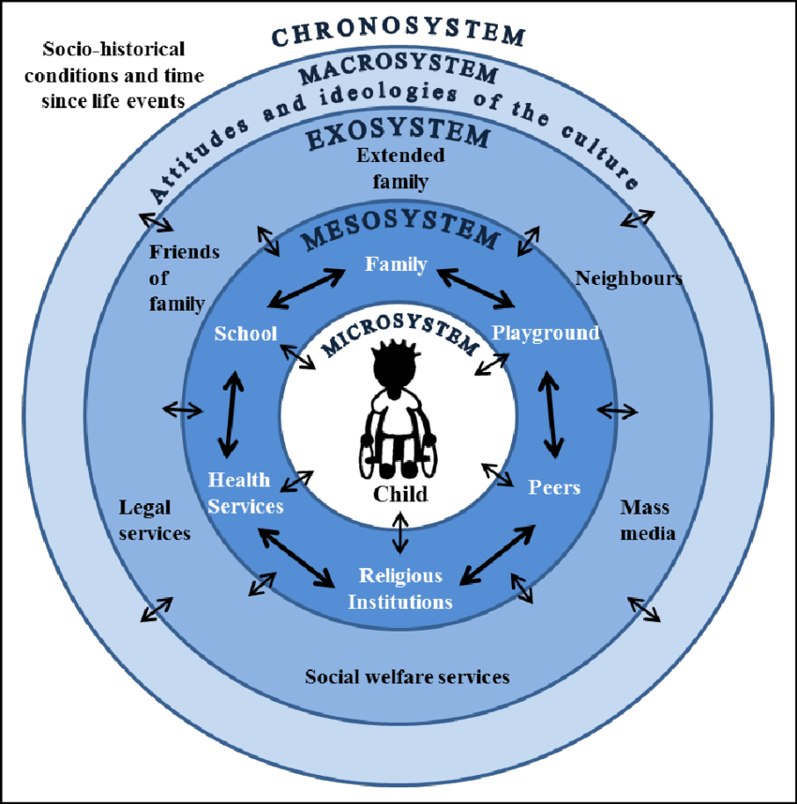
Lles.
Yn ôl Kelly (2019), Mae Lles yn bwysig i plentyn yn eu bywyd sylfaenol i datblygiad emosiynol, meddyliol cymdeithasol, corfforol, ymgylchedd a ysbrydo. Yn ystod bywyd cynnar plentyn ma fordd o byw yn iach a cael cydbwysedd iach o fyw yn hanfodol i lles plentyn a cyflawni a chynnal twf yn ogystal a dull holistaidd o fyw. Wrth cael anghenion sylfaenol dynol fydd plentyn yn gwerthfawrogi sut a pam maen nhw bwysig yn eu bywyd. Mae’n bwysig fod plentyn yn cael bwyd a dŵr, diet cybwys a maeth i helpu datblygiad corfforol a seicolegol sy’n seilio ar ddatblygiad yr ymenydd. Mae angen ir corff gorfwys a cael digon o cwsg a amser i chwarae i helpu lles plentyn a fydd hyn yn helpu corff y plentyn i dyfu ac mae mor bwysig a diet cytbwys. Hefyd ar gyfer lles plentyn mae’n bwysig bod plant yn rhyngweithio cymdeithasol a cael digon o gweithgareddau corfforol tu fewn a tu allan yn yr awyr agored. Fe fydd hyn yn gallu cynyddu bywyd gobeitiol ac yn lleihau risg o afiechydon cardiofasgwlar. Mae cael y dillad iawn yn bwysig i lles plentyn bod y gwisg yn addas at tymheredd dyddiol. Mae’n bwysig bod plentyn allan yn yr awyr agored a cael gweld golau dydd i cael fitamin D i helpu amsugno calsiwm i cael cryfhau a gwneud esgyrn iach a chryf, hefyd yn cynnwys lleihad o iselder. Mae plant yn teimlo dda a teimlon gwerthfawr pan mae nhw yn cael cariad a sechogrwydd ac yn gwybod bod rhywun arbennig yn cydnabod eu hymdrechion fe fydd hyn yn hybu lles plentyn i fod yn fwy positif a hunan hyder. Mae profiadau yr amgylchedd yn holl bwysig i lles plentyn wrth edrych beth yw iaith cyfoethog i fynegi eu hunan bod rhywun yn yn siarad a gwrando arnynt a bod yn gallu rhannu eu meddyliau a archwilio, arsylwi cysylltiadau a sensitifrwydd. Eu bod yn cael i werthfawrogu ac adnabod fel unigrywedd a cael y chyfleoedd i ddysgu sut i rheoli eu teimladau. Cadw yn ddiogel a amddiffyn rhag perygl eu bod yn adeiladu ymddiriedaeth a fod yn hapus a mwynhau byd o’u cwmpas.
Yn ôl UNICEF (1989), mae gan pob plentyn yr hawl i gofal, lles a iechyd gorau posib cael dŵr i yfed a bwyd iach pob dydd gwneud yn siwr bod gan pob plentyn amgylchedd diogel a glan i fyw.
Yn ôl Cherry (2023), Mae Bronfenbrenner yn awgrymu bod amgylchedd plentyn yn lle mae strwythuru icael trefniant yn eu bywyd. Awgrymodd Bronfenbrenner y gallai amgylcheddau mwy ofalus a chymhellol arwain at ganlyniadau datblygiad gwell.
(2025)

Slide 5
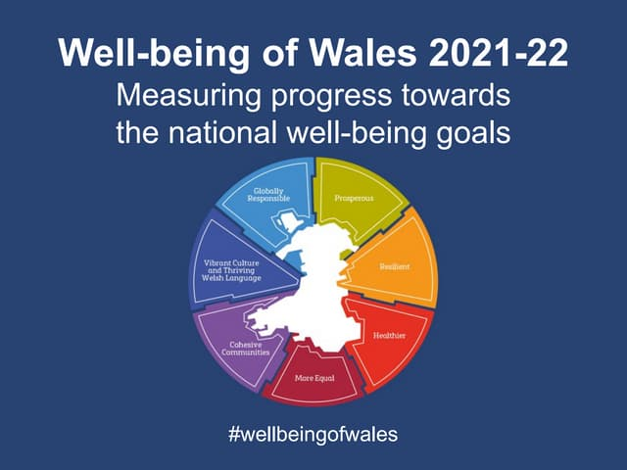
Yn ol Enhancing mental health and wellbeing for babies, children, and young people public health net work cymru e-bulletin (2025), mae hawliau plant wedi gosod i amddiffyn lles plentyn ac yn cysylltiedig gyda lles a iechyd meddwl plentyn. Creu amgylchedd cefnogol yn bwysig i lles plentyn i fynnu emosiynol ac yn feddyliol yn dechrau trwy cynnal hawliau plant.
Wrth ymchwilio mewn i Lles yn ôl Hayes (2025), dwedodd bod gan plant yn Mhrydain sgor lles gorau yn Ewrop y data a casglwyd gan astudiaeth Pisa ar gyfer OECD(Cymdeithas ar gyfer Cydweithio Economaidd a Datblygu).
Lles
Yn ôl Kelly (2015), mae cefnogi lles plant yn bwysig iawn ac os na chefnodi’r hyn fe gall achosi problemau yn y dyfodol yn bywyd plentyn. Mae’n bwysig i ymarferwyr helpu datblygiad emosiynol plentyn sydd yn bwysig yn i lles. Mae hyn un o prif ardaloedd yn y cyfnod sylfaen. Mae yn bwysig i ymarferwyr fod yn ymwybodol a adnabod o fordd i cefnogi wrth cefnogi hyn fydd yn arwain at plant yn cael effaith gadarnhaol ar eu rhyngweithio cymdeithasol gyda pobl eraillar gallu i wneud cyfeillgarwch. Os na fydd y cefnogaeth hyn gyda plant efallai fe fydd y plant yn dangos anawsterau ymddygiadol a allai arwain at faterion pelllach yn y dyfodol. Wrth arsylwi ar plant fe fydd ymarferwyr yn galli adnabod ymddygiad plant ar emosiwnau sydd yn gyselltiedig ar ymddygiad ac yn galli cefnogi plentyn a rhieni neu gofalwyr. Wrth dangos i plant ein bod yn deall eu hymddygiad au hamodau mae hyn yn golygu ein bod yn galli eu helpu ddod o hyd o ddangos sut mae nhw yn teimlo. Mae’n bwysig bod ymarferwyr yn siarad gyda rhieni neu gofalwyr am lles y plant ac os oes angen unrhyw cymorth arnynt i helpu a rhoi gwybodaeth bellach iddynt.
Yn ôl Help for families (no date), mae cymorth i gael trwy Dechraun deg, Teuluoedd yn Gyntaf a Gwasanaeth Gwybodaeth i Deuluoedd sydd yn cael eu arwain yn awdurdod lleol.
(ContentKeeper Content Filtering, 2025)

Slide 6
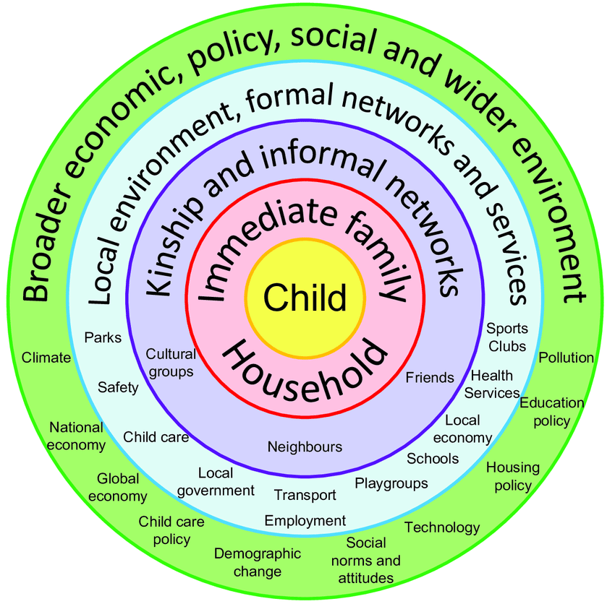
Fordd o fyw.
Yn ôl The importance of a healthy lifestyle for kids (2022), ma fordd ma plant yn byw yn iach yn bwysig am lawer o resymau. Mae yn galli helpu plant cael mwy o egni a chadw pwysau iach, ysgoi clefydau a teimlo’n dda am i hunan. Mae’n bwysig i bwyta bwydydd iach a gwneud ymarfer corff yn gyson hefyd mae’n holl bwysig bod plant yn cael digon o cwsg o leiaf 9 awr o gwsg bob nos i cael bywyd iach. Mae bwyta bwydydd iach fel llysiau a ffrwythau a grawn cyflawn a chydgymryd siwgwr a braster dirlawn. Mae’n bwysig bod plant yn cael digon o ymarfer corff a symud y corff mewn ffyrdd sy’n gwneud y galon curo’n gyflymach, mae angen oleiaf 60 munud o ymarfer corff y dydd. Mae plant sydd a fordd o fyw iach yn tueddu teimlo well am eu hunain, ac yn fwy tebygol o wneud yn dda yn yr ysgol a cydweithio ag eraill. Mae llawer o manteision i cael fordd o fyw yn iach bod y plentyn yn pwysau iachach, mae ganddyn mwy o egni, galli osgoi afiechydon, fe fydd plentyn yn teimlo yn dda yn eu hun a fwy o hyder.
Yn ôl Children’s health Children’s health (no date), maeth, ffitrwydd a chwsg sydd yn hanfodol ar gyfer iechyd a fordd o fyw i plentyn cael y bywyd gorau. Bod yn bwysig dysgu a cael plentyn i symud mwy ar gyfer iechyd datblygiad corforol ac emosiynol. Gwneud ymarfer corff gyda plentyn helpu cadw’n actif, ond hefyd helpu plentyn i orffwys yn bwysig. Mae angen diet cytbwys fe fydd hyn yn rhoi egni i blant ar gyfer tyfiant a gweithgateddau. Mae ymweliad rheolaidd i weld y meddyg yn bwysig am archwiliadau a mae brechlynnau yn hanfodol hefyd ac os oes unrhyw bryderon sydd ange siarad am i rhannu efo ymwelydd iechyd y plentyn. Mae cadw plentyn yn ddiogel o perygl yn fordd o fyw helpu dysgu am glendid fordd i golchi dwylo. Bod yn barod i gwrando a siarad am materion sydd yn digwydd yn eu amgylchedd.
Yn ôl Cherry (2023) roedd Bronfenbrenner y damcaniaeth systemau ecolaidd yn esbonio sut mae amgylchedd cymdeithasol plentyn yn effeithio ar datblygiad plant.
Fe awgrymodd fod amgylchedd mwy gofalus ac annog yn arwain at galyniadau datblygiad well i blentyn i fordd o fyw.
(2025)

Slide 7
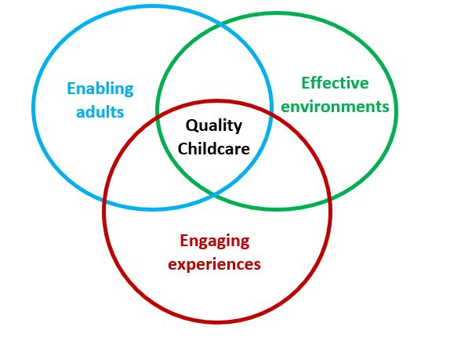
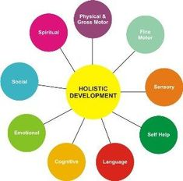
Ffordd o fyw
Yn ôl Healthy Lifestyle/Teaching your Child (2024) cymorth a chymhelliant sydd angen ar plant i arwain bywyd iach. Diet cytbwys ymarfer corff gweithgareddau corfforol a profiad cymdeithasol posatif mae hyn i gyd yn cyfrannu at fywyd iach lle mae ymarferwyr yn galli helpu y plant cyfleu hyn.
Wrth ymchwilio mewn i ffordd o fyw iach i blant mae Dogfen Estyn (2024) yn dweud mae ymarferwyr yn deall bod yn bwysig annog meddwl plentyn i annog defnyddio a arwain yn y fordd cywir fe fydd hyn yn helpu plant i ddod yn fwy annibynnol. mae hefyd yn cefnogi sgiliau lleferydd trwy modelu iaith a ehangu geirfa trwy darllen a canu rhygymau a siarad gyda plant am sut ma nhw yn teimlo heddiw.
Wrth ymchwilio mewn i sut gall ymerferwyr helpu a pwy cymorth sydd ar gael i ffordd o fyw plentyn yn ôl Welsh Government (2022) mae Dechrau Deg yn cefnogu a cynnig cefnogaeth i teuluoedd i rhoi cychwyn gorau i plant a fydd yn helpu arwain at well canlyniad mewn datblygiad iaith, gwybyddol, cymdeithasol a emosiynol a iechyd corfforol. Mae hefyd yn rhoi cymorth i rhieni cefnogaeth ar gyfer datblygiad siarad iaith a chyfathrebu a emosiynol a iechyd da. Hefyd yn cynig cefnogaeth at iechyd dwys a chefnogu ar gyfer datblygiad siarad, iaith a chyfathrebu mae’r pedair hawl graidd hyn yn gwethio’n holistaidd i adnabod anghenion y plentyn.
(2023)
(2025)

Slide 8
Casgliad.
Wrth gwneud y poster hyn fel y gwelwch o’r gwybodaeth ichod mae iechyd, Lles a Ffordd o fyw i gyd yn cysylltu a’i gilydd i helpu a chefnogi datblygiad cyfannol plant.

Slide 9
Cyfeiriadau.
blob:chrome-untrusted://image-magnify/017909dc-8ef9-4853-beb8-a7af870621d7 (no date) .
Gov.wales. (2023) Available at: https://www.gov.wales/sites/default/files/2023-04/3%20key%20measures%20of%20quality%20in%20a%20successful%20Flying%20Start%20childcare%20setting.JPG (Accessed: 1 June 2025).
Gov.wales.(2024) Available at: https://th.bing.com/th/id/R.8d87074c25ab114bc73a8d7b792dc967?rik=iqiPuAIxu6f%2fQg&riu=http%3a%2f%2fd6vsczyu1rky0.cloudfront.net%2f9804_b%2fwp-content%2fuploads%2fsites%2f4%2f2016%2f01%2featwell-plate.jpg&ehk=aRy0hxoRZVk4iA34dK8pL4K7LhGBErpKzbtReR2w%2f5o%3d&risl=&pid=ImgRaw&r=0 (Accessed 29 May 2025).
Gov.uk.(2024) Available at: https://assets.publishing.service.gov.uk/government/uploads/system/uploads/image_data/file/52246/6.1682_PHE_CP_Health_Matters_-_early_years_online_960x640_7.png (Accessed: 1 June 2025).
(2025) Pinimg.com. Available at: https://i.pinimg.com/236x/2c/73/c5/2c73c570c1fcf957c1fbf5a56771c16c.jpg (Accessed: 1 June 2025).
(2025) Researchgate.net. Available at: https://www.researchgate.net/profile/Joseph-Manning-2/publication/294582310/figure/fig17/AS:468915701719052@1488809623759/Bronfenbrenners-1977-ecological-model-of-development-37.png (Accessed: 29 May 2025).
(2025) Researchgate.net. Available at: https://www.researchgate.net/profile/Kathryn_Scott2/publication/311843438/figure/fig1/AS:651201662177280@1532269983007/Bronfenbrenners-ecological-model-Diagram-by-Joel-Gibbs-based-on-Bronfenbrenners-1979.png (Accessed 29 May 2025).

Slide 10
Cherry, K. (2023) A comprehensive guide to the Bronfenbrenner ecological model, Verywell Mind. Available at: https://www.verywellmind.com/bronfenbrenner-ecological-model-7643403 (Accessed: 25 May 2025).
Cherry, K. (2023) A comprehensive guide to the Bronfenbrenner ecological model, Verywell Mind. Available at: https://www.verywellmind.com/bronfenbrenner-ecological-model-7643403 (Accessed: 29 May 2025).
Childhealthy (2022) Why vaccines are important for children | Childhealthy, Childhealthy. Available at: https://childhealthy.co.uk/why-vaccines-are-important-for-children (Accessed: 25 May 2025).
Children’s health children’s health (no date) Mayo clinic. Available at: https://www.mayoclinic.org/healthy-lifestyle/childrens-health/basics/childrens-health/hlv-20049425 (Accessed: 29 May 2025).
Contentkeeper content filtering (2025) Slidesharecdn.com. Available at: https://cdn.slidesharecdn.com/ss_thumbnails/wellbeingofwales2022-220929084814-6e0b3ded-thumbnail.jpg?width=640&height=640&fit=bounds (Accessed: 29 May 2025) .
Developing children’s independence by supporting their well-being - Estyn (2024) Estyn. Available at: https://estyn.gov.wales/improvement-resources/developing-childrens-independence-by-supporting-their-well-being/ (Accessed 29 May 2025).
Healthy lifestyle | Teaching your child (2024) Teachingyourchild. Available at: https://www.teachingyourchild.org.uk/healthy-lifestyle (Accessed 29 May 2025).
Help for families (no date) GOV.WALES. Available at: https://www.gov.wales/help-families (Accessed 29 May 2025).

Slide 11
Humanium (2011) Understanding children’s right to health - Humanium, Humanium. Available at: https://www.humanium.org/en/fundamental-rights-2/health/ (Accessed 08 June 2025).
Kelly (2015) Supporting children’s emotional wellbeing, Earlyyearscareers.com. Available at: https://www.earlyyearscareers.com/eyc/latest-news/supporting-childrens-emotional-wellbeing/ (Accessed 08 June 2025).
Kelly, C. (2019) The importance of child wellbeing, The Institute Of Wellbeing. Available at: https://theinstituteofwellbeing.com/the-importance-of-child-wellbeing/ (Accessed 08 June 2025).
Parenta (2018) The role of practitioners in supporting children’s health and wellbeing | Parenta.com, Parenta.com. Available at: https://www.parenta.com/2018/04/01/the-role-of-practitioners-in-supporting-childrens-health-and-wellbeing/ (Accessed 29 May 2025).
The importance of a healthy lifestyle for kids (2022) www.gantrykids.com. Available at: https://www.gantrykids.com/the-importance-of-a-healthy-lifestyle-for-kids (Accessed 08 June 2025).
UNICEF (1989) UN convention on the rights of the child (UNCRC), UNICEF. Available at: https://www.unicef.org.uk/what-we-do/un-convention-child-rights/ (Accessed 29 May 2025).
UNICEF (2022) The Convention on the rights of the child: the Children’s Version, UNICEF. Available at: https://www.unicef.org/child-rights-convention/convention-text-childrens-version (Accessed 29 May 2025).
Welsh Government (2022) An overview of the healthy child Wales programme. Available at: https://www.gov.wales/sites/default/files/publications/2022-03/an-overview-of-the-healthy-child-wales-programme.pdf (Accessed 08 June 2025).

Slide 12
Nid wyf wedi defnyddio AI.

